Slide 1
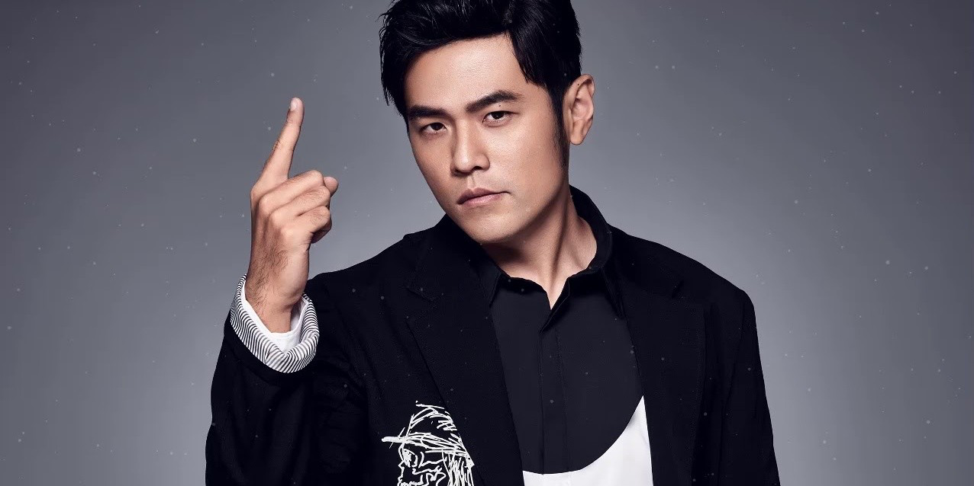
周杰伦

Slide 2
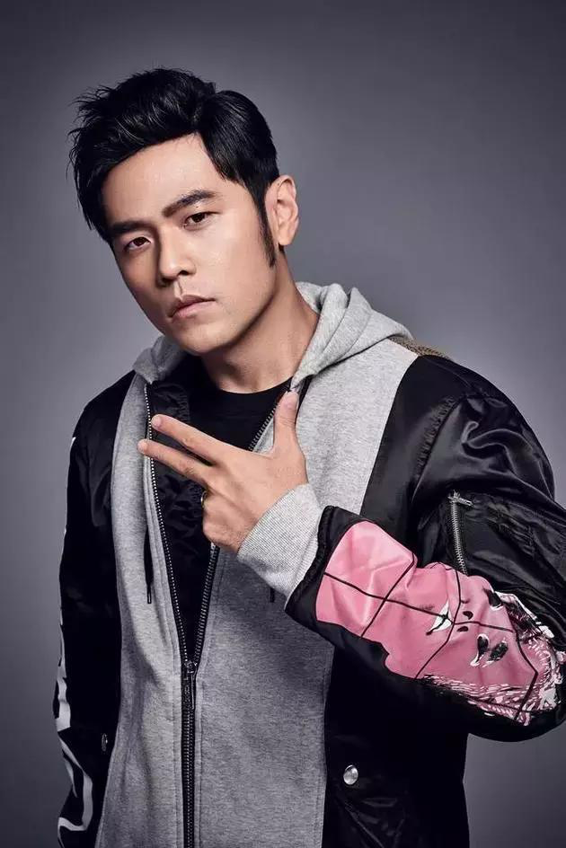
塔山学校中文班的学生你们好！
我的中文名字是周杰伦。
我的英文名字是Jay。

Slide 3
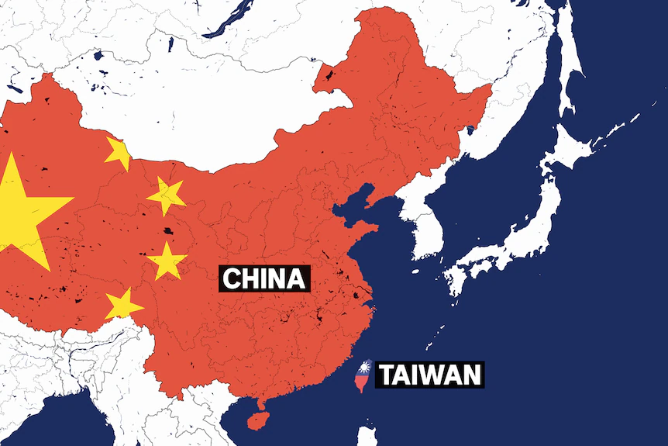
我来自中国台湾。

Slide 4
我的生日是1979年1月18日。
我四十三岁。

Slide 5
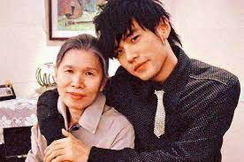
这是我的妈妈。我爱我的妈妈。

Slide 6
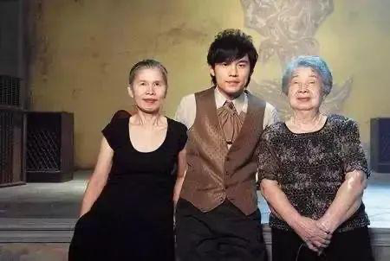
这是我的妈妈和奶奶。
我爱她们！

Slide 7
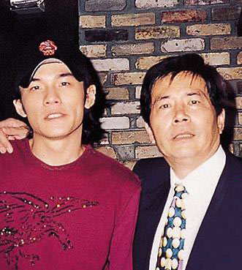
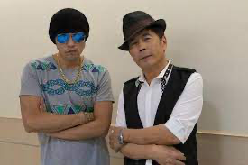
这是我的爸爸。我爱我的爸爸。

Slide 8
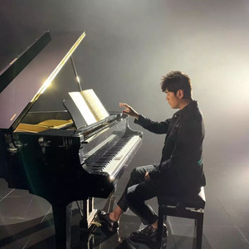
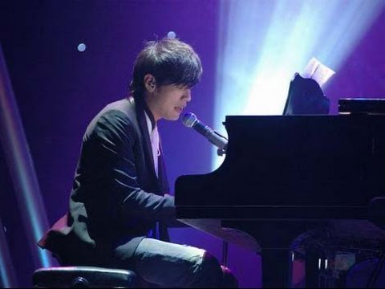
我喜欢弹钢琴。我弹钢琴很棒！

Slide 9
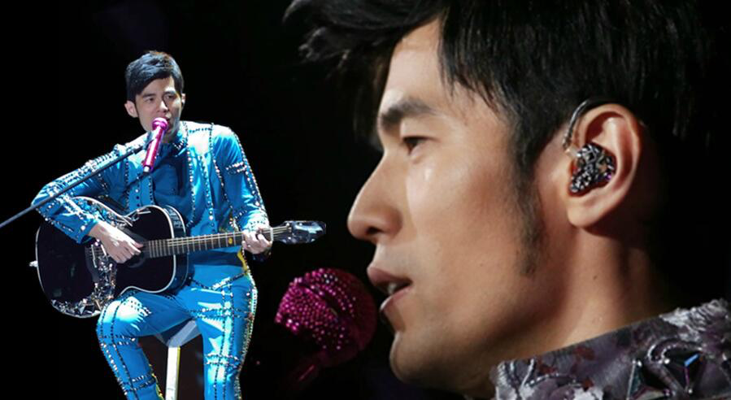
我喜欢唱歌。我唱歌很棒！

Slide 10
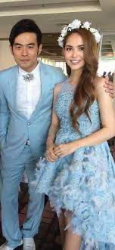
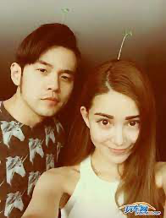
这是我的太太。
她的中文名字是凌坤。
她的英文名字是Hannah。
她三十岁。
我爱我的太太。
她很漂亮！

Slide 11
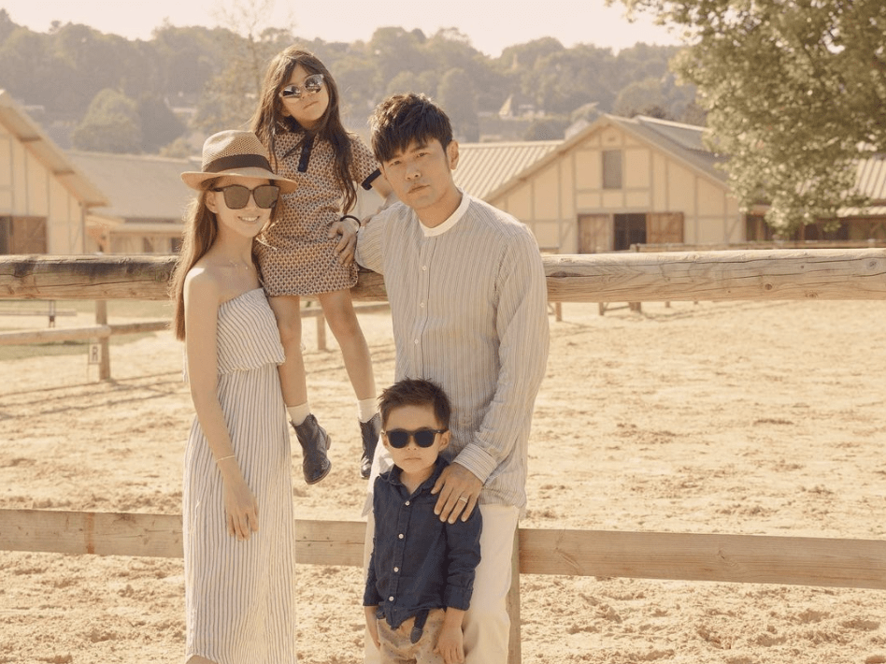
我家有四口人，我、太太、一个儿子和一个女儿。我爱我的家人。

Slide 12
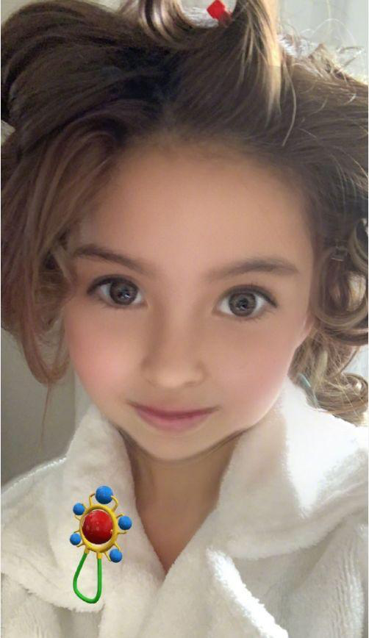
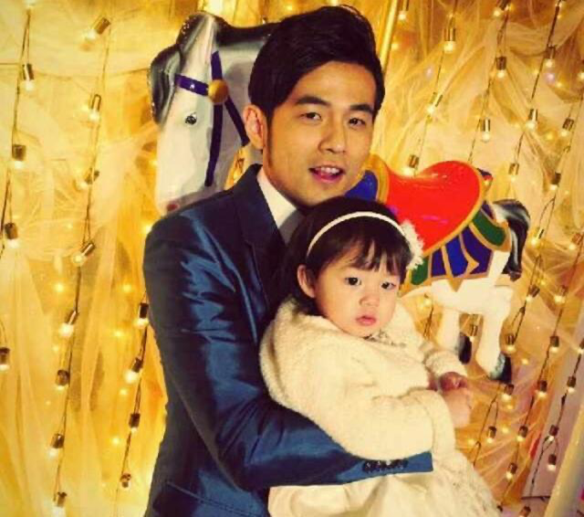
这是我的女儿Hathaway！
她八岁。
她也喜欢唱歌。

Slide 13
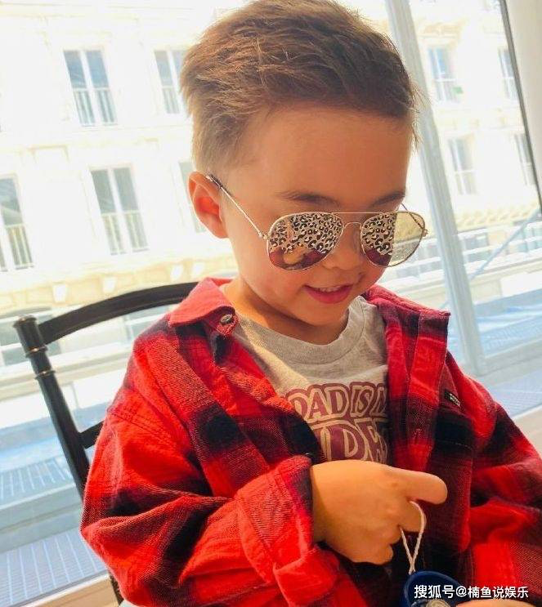
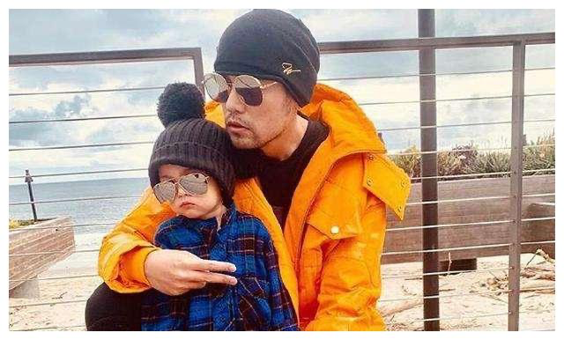
这是我的儿子Romeo！
他五岁。
他不喜欢唱歌。
他喜欢跳舞。

Slide 14
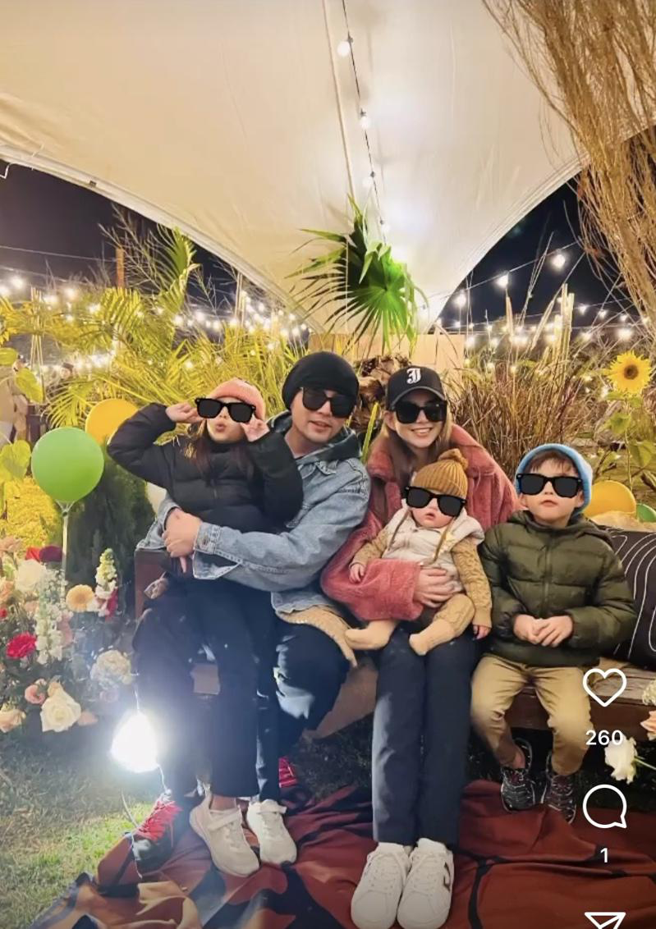
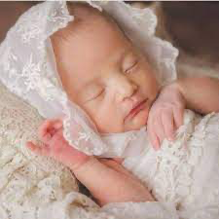
我家有五口人！
我的Jacinda!
儿子？女儿？

Slide 15
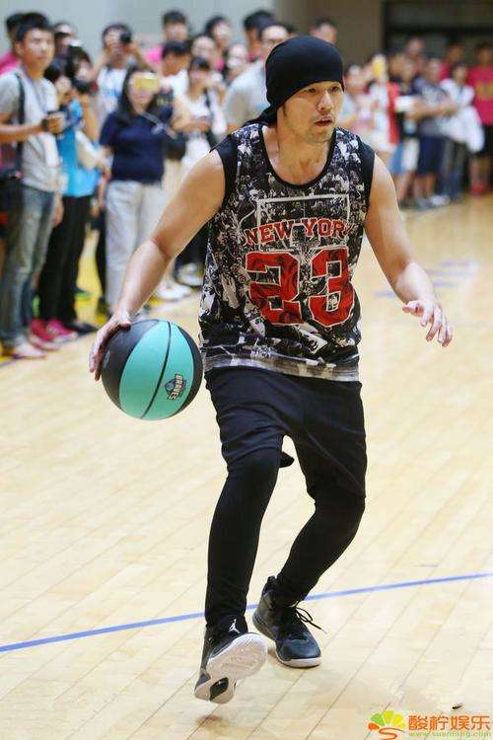
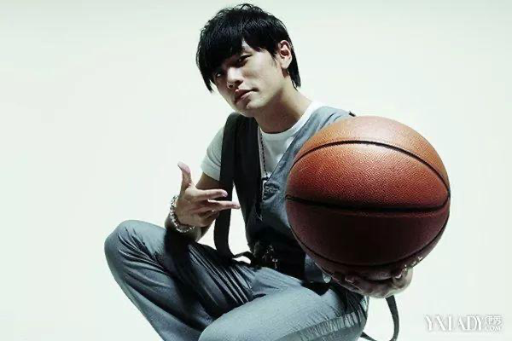
我爱打篮球！
我爱跳舞！
打篮球=跳舞！
Notes:
https://www.youtube.com/watch?v=2fqp8LQBC34

